Slide 1


Классификация ЧС.
ЧС, характерные для Липецкой области, их возможные последствия и способы защиты.

Slide 2
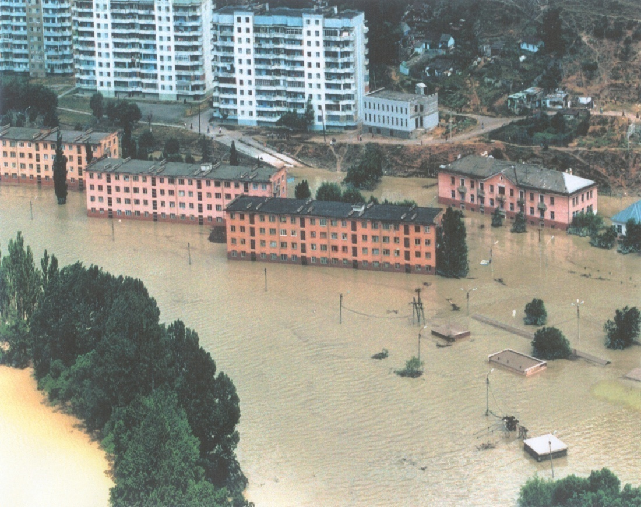
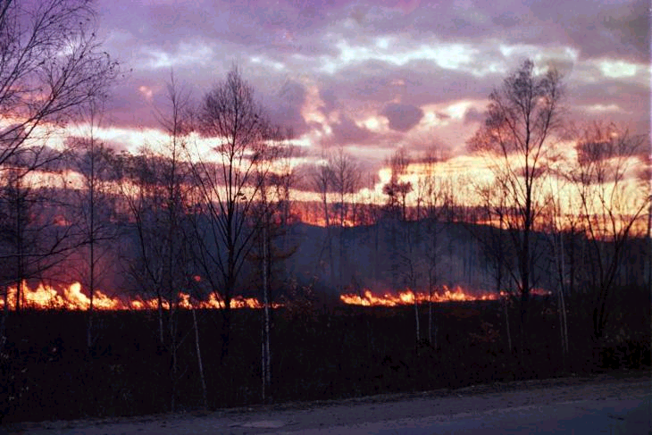
Знание классификации ЧС, условий возникновения и характера их воздействия на людей и производственные фонды позволяет специалистам РСЧС и ГО своевременно проводить мероприятия снижающие риск возникновения ЧС, а значит защитить человека и до минимума свести воздействие аварий, катастроф и стихийных бедствий на условия жизни и деятельности людей.

Slide 3
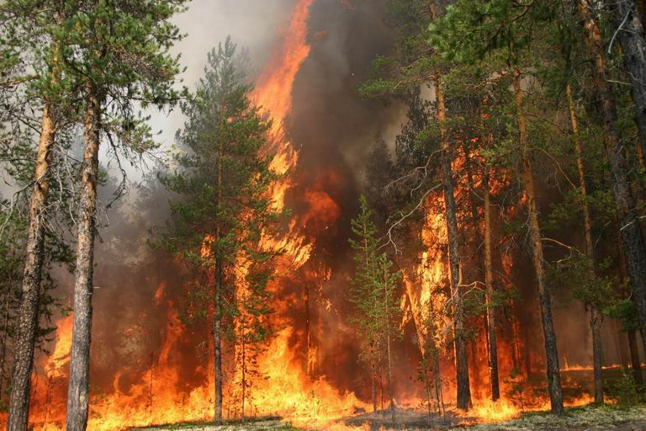
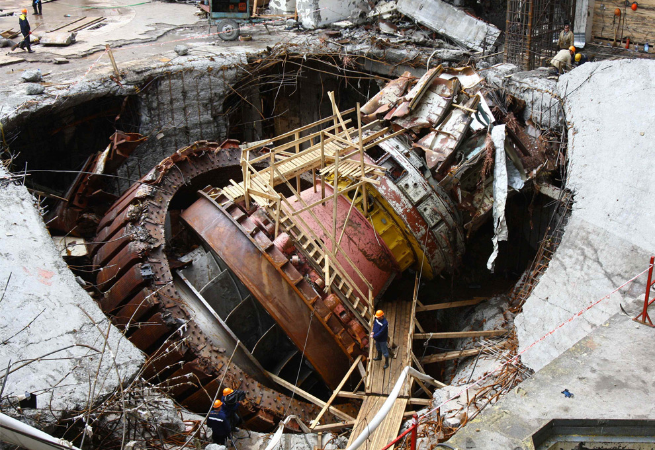
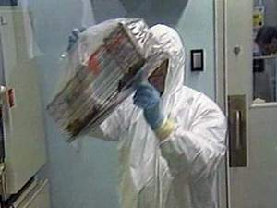
1-й вопрос:
Понятие ЧС и их классификация

Slide 4
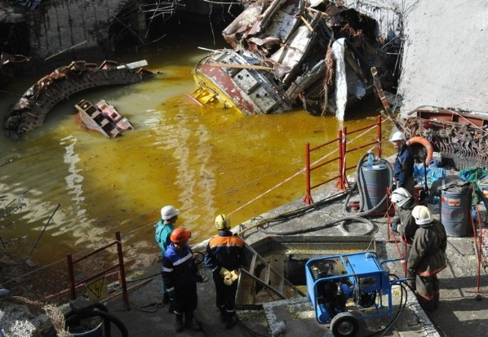
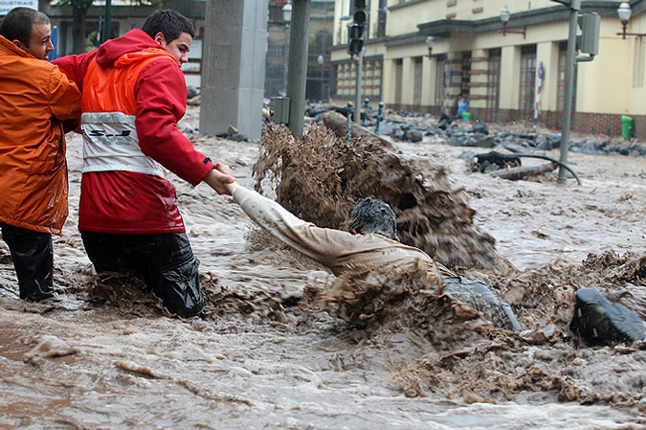
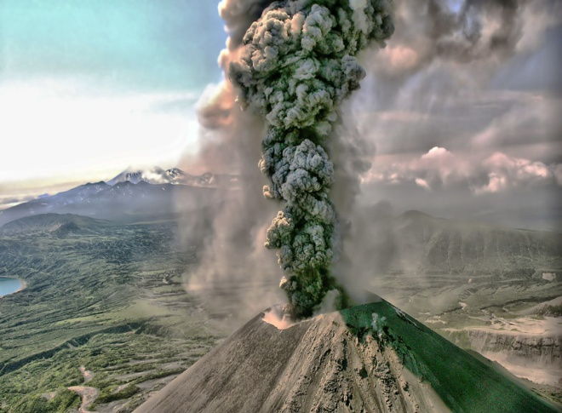
Чрезвычайная ситуация (ЧС) - это обстановка на определенной территории, сложившаяся в результате аварии, опасного природного явления, катастрофы, распространения заболевания, представляющего опасность для окружающих, стихийного или иного бедствия, которые могут повлечь или повлекли за собой человеческие жертвы, ущерб здоровью людей или окружающей среде, значительные материальные потери и нарушение условий жизнедеятельности людей.
(определение взято из Федерального закона №68)

Slide 5
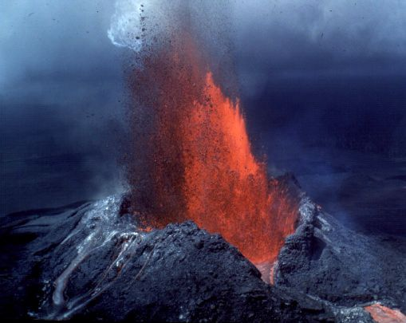
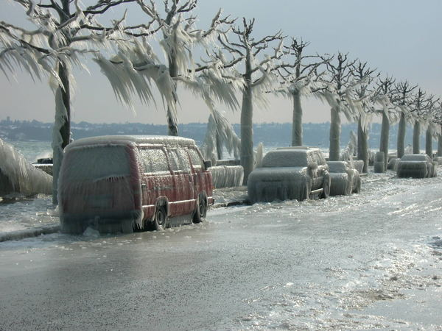
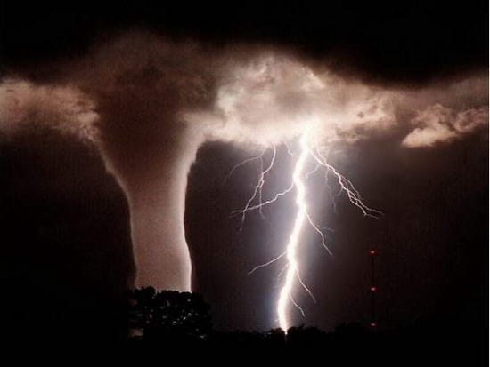
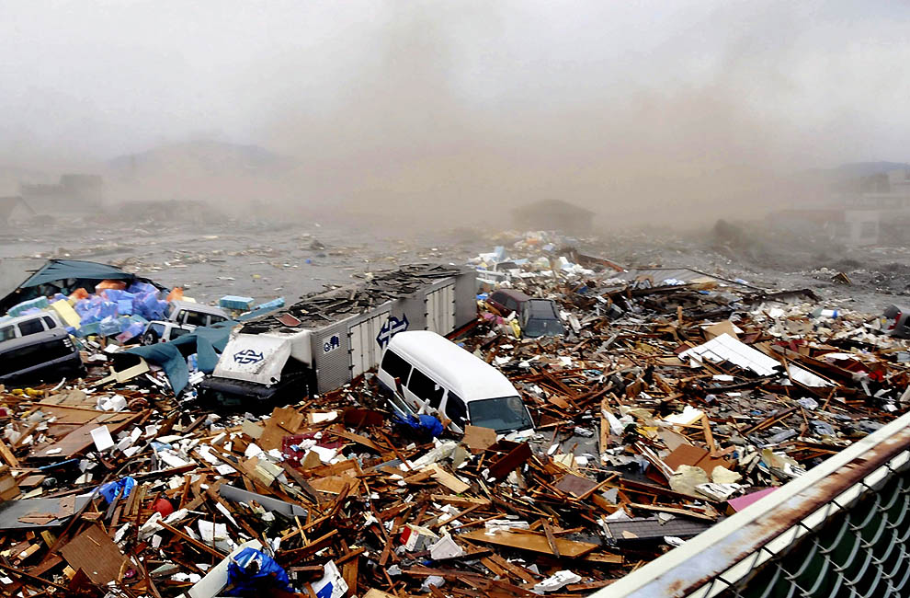
По характеру источников возникновения ЧС делятся на: природные

Slide 6

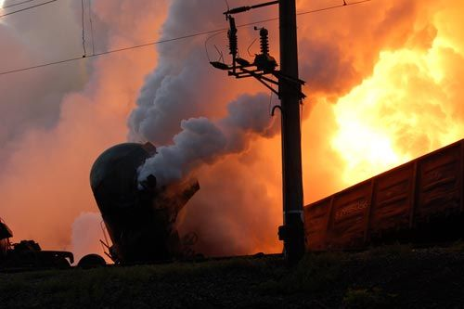
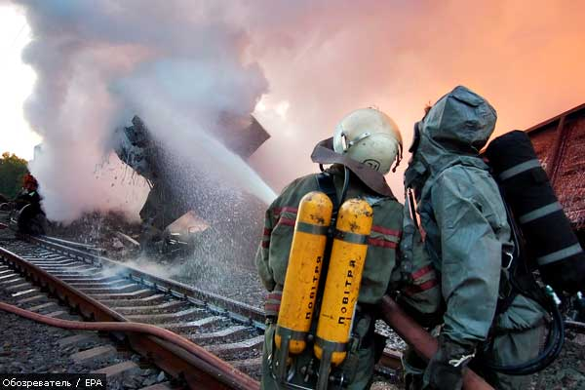
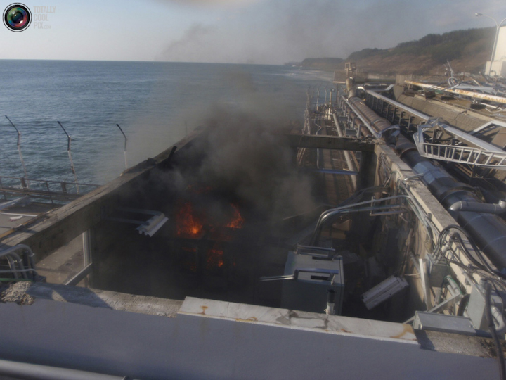
техногенные

Slide 7
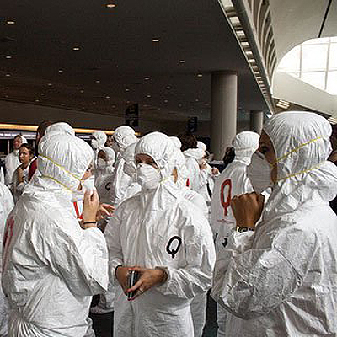
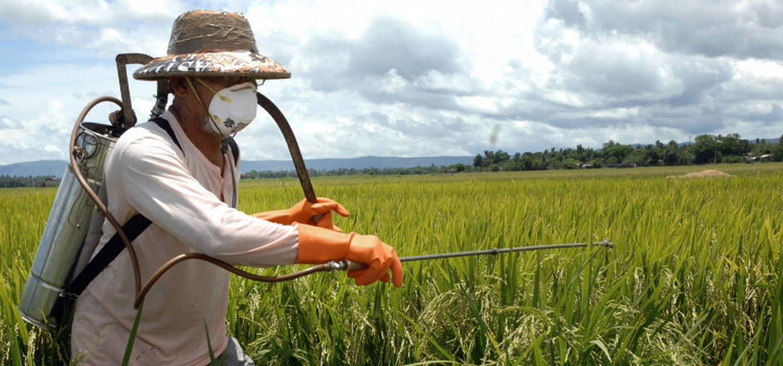
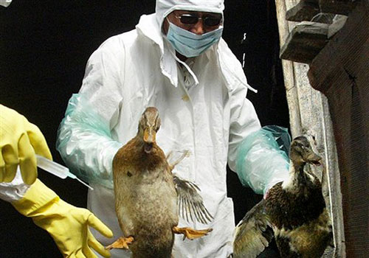
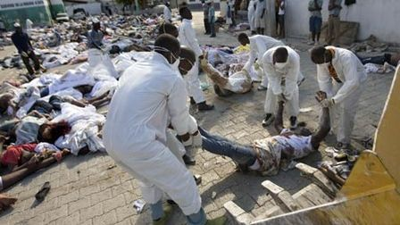
биолого-социальные

Slide 8
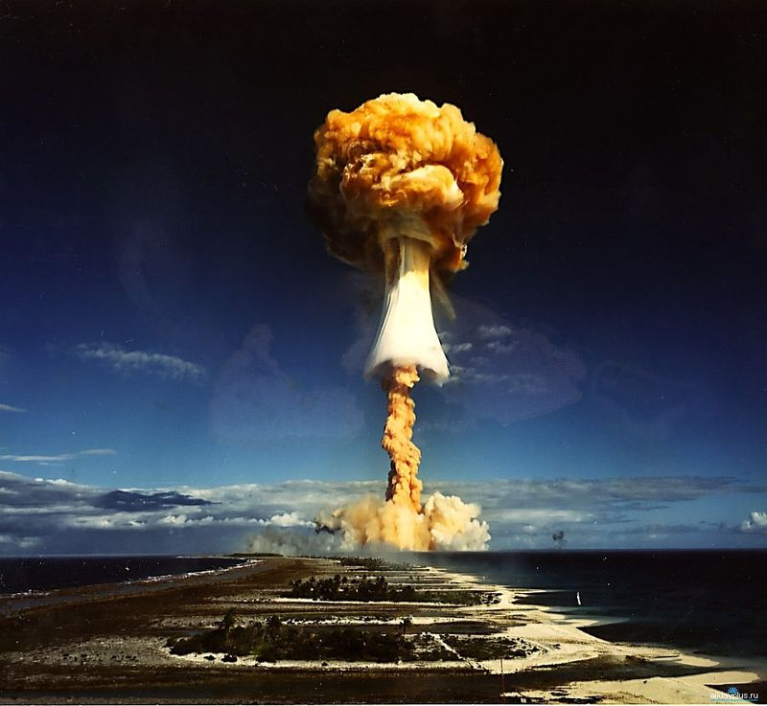
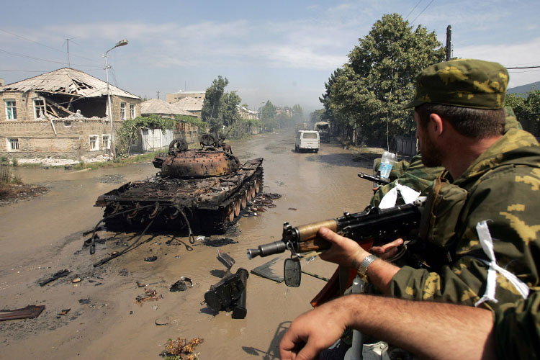
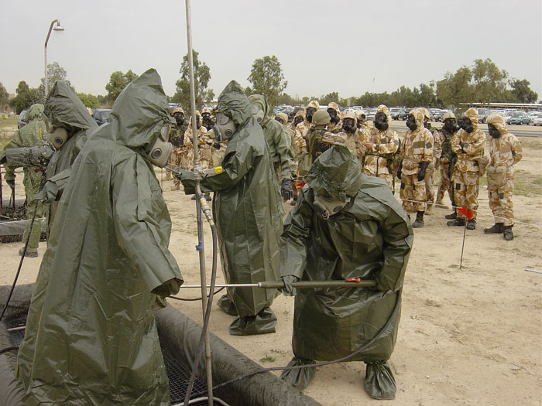
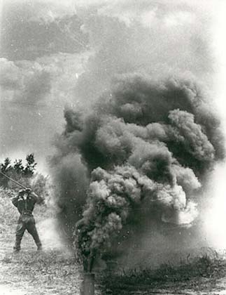
военные

Slide 9
Классификация ЧС по Постановлению Правительства РФ от 21 мая 2007 года № 304 «О классификации ЧС природного и техногенного характера»
Ранг
Определение
ЧС
Матер.
ущерб,
руб
Количество
пострадавших,
чел
Зона
ЧС
1
Локальная
ЧС
Не более
240
тыс.руб
Не более 10
Территория
объекта
2
Муниципальная
ЧС
не более
12
млн.руб.
Не более 50
Территория одного поселения
или внутригородской территории
города федерального значения
3
Межмуниципальная
ЧС
не более
12
млн.руб.
Не более 50
Два и более поселений, внутри-
городских территорий города феде-
рального значения или межселенная
территория
4
Региональная
ЧС
свыше 12 млн.-
1,2 млрд.руб
50-500
Субъект Российской Федерации
5
Межрегиональная
ЧС
свыше 12 млн.-
1,2 млрд.руб
50-500
Два и более
субъекта РФ
6
Федеральная
ЧС
>1,2 млрд.руб
>500

Slide 10
Критериями аварий и катастроф являются:
число погибших во время катастроф;
число раненых;
индивидуальное и общественное потрясение;
отдаленные физические и психические последствия;
экономические последствия;
материальный ущерб.

Slide 11
2-й учебный вопрос:
2-й учебный вопрос:
Чрезвычайные ситуации природного характера,
возможные последствия их возникновения.

Slide 12
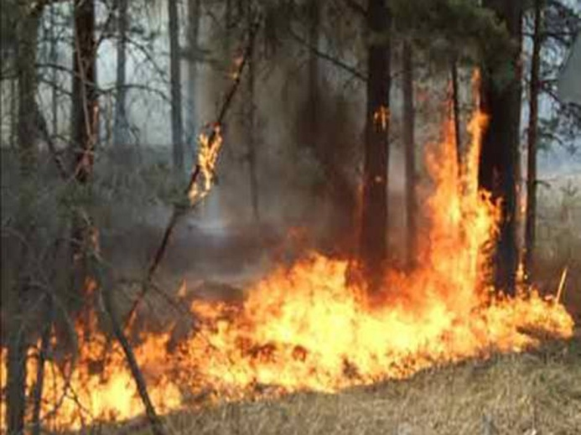
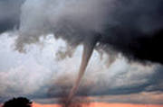
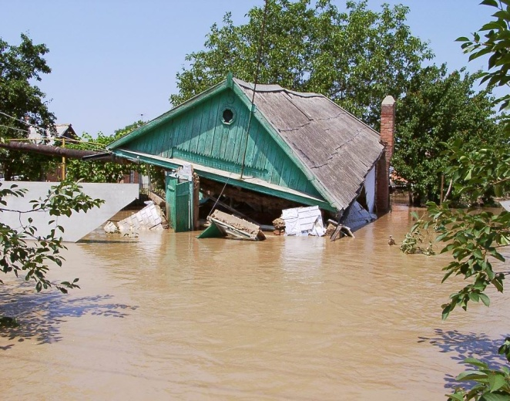
Чрезвычайная ситуация природного характера обстановка на определенной территории или акватории, сложившаяся в результате стихийного природного бедствия, которое может повлечь или повлекло за собой человеческие жертвы, ущерб здоровью людей и окружающей среде, значительные материальные потери и нарушение условий жизнедеятельности людей.

Slide 13
геологические
гидрологические
метеорологические
природные пожары

Slide 14
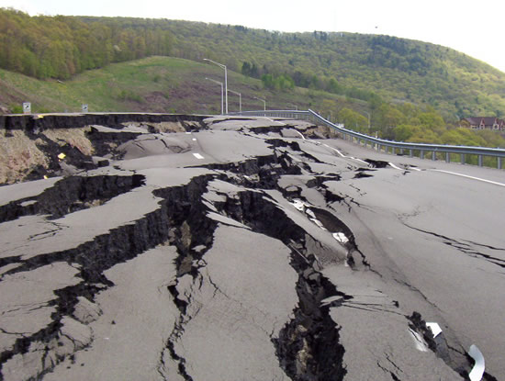
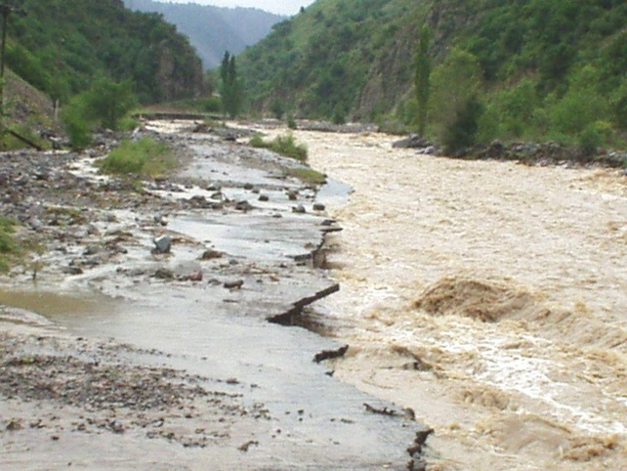
Стихийные бедствия, связанные с геологическими природными явлениями, подразделяются на бедствия, вызываемые :
землетрясениями;
извержениями вулканов;
оползнями;
селями;
снежными лавинами;
обвалами, просадками земной поверхности.

Slide 15
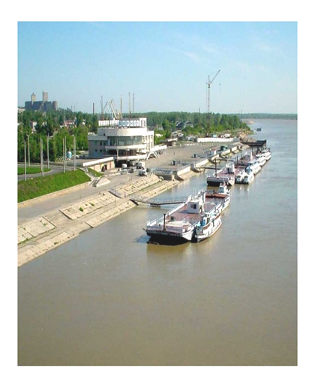
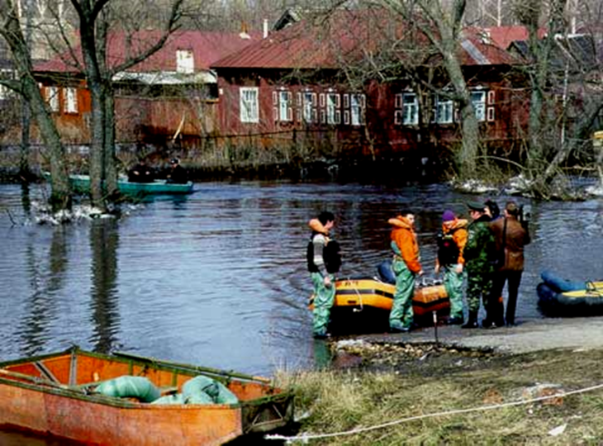
Стихийные бедствия гидрологического характера
Эти природные явления подразделяются на бедствия, вызываемые:
- высоким уровнем воды – наводнения, при которых происходит затопление пониженных частей городов и других населенных пунктов, посевов сельскохозяйственных культур, повреждение промышленных и транспортных объектов;
- низким уровнем воды, когда нарушается судоходство, водоснабжение городов и народнохозяйственных объектов, оросительных систем;
- селями (при прорыве завальных и моренных озер, угрожающих населенным пунктам, дорожным и другим сооружениям);
- снежными лавинами (при угрозе населенным пунктам, автомобильным и железным дорогам, линиям электропередачи, объектам промышленности и сельского хозяйства);
- ранним ледоставом и появлением льда на судоходных водоемах.

Slide 16
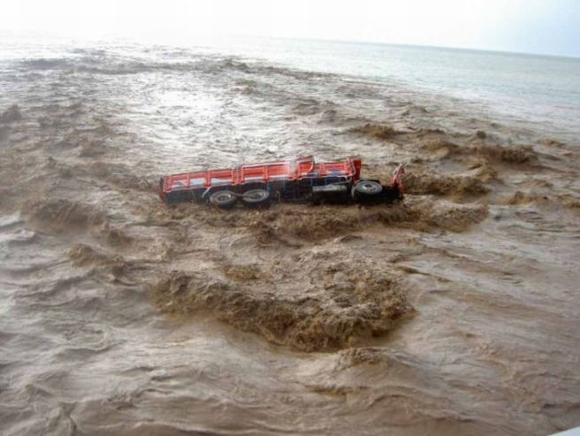
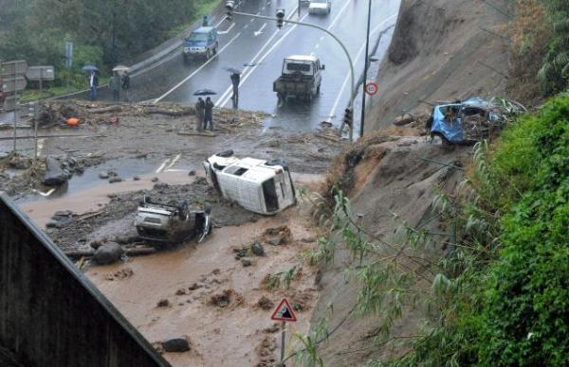

Сель — это внезапно формирующийся в горах поток смеси воды, обломков горных пород и грунта, возникающий в бассейнах небольших рек и сухих руслах после интенсивного таяния снега, ливневых осадков, а также прорывов моренных и завальных озер при обвалах, землетрясении, оползнях.

Slide 17
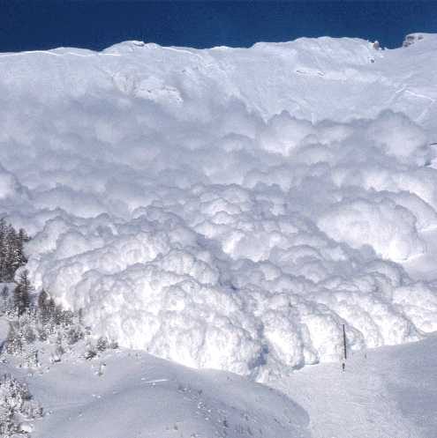
Снежные лавины

Slide 18
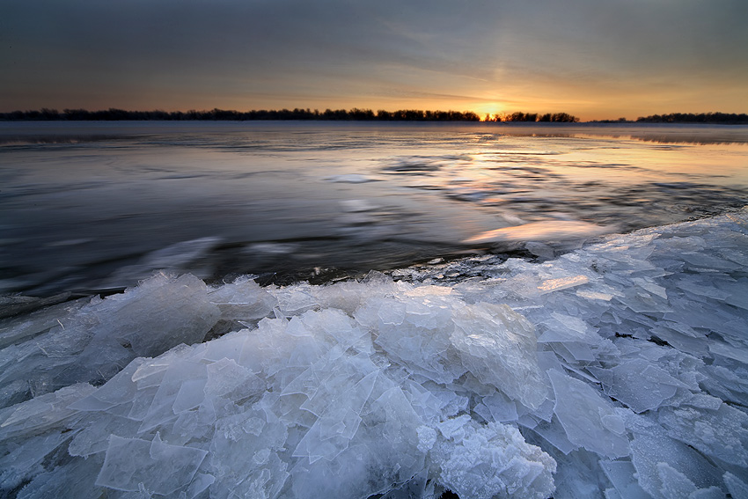
Ранний ледостав

Slide 19
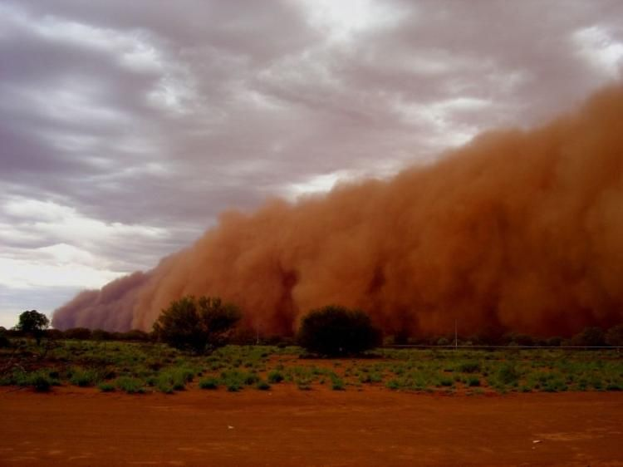
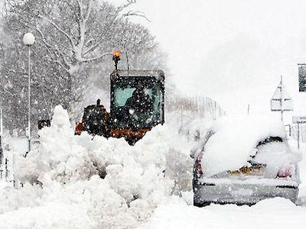
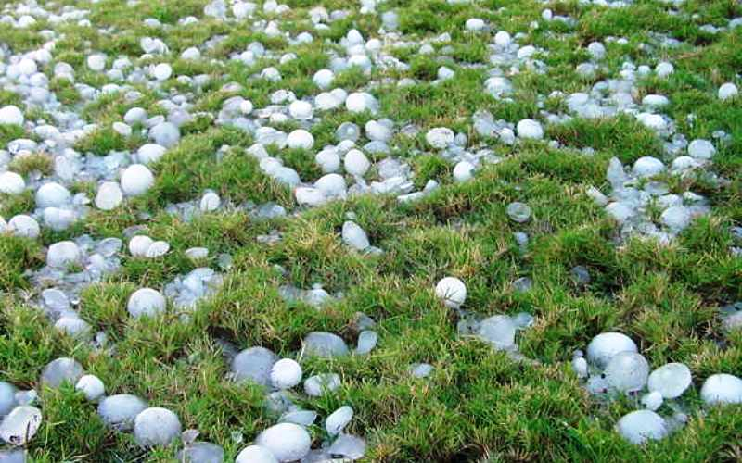
Стихийные бедствия метеорологического характера
вызываемые:
- ветром
- сильным дождем
- крупным градом
- сильными
метелями
- пыльными бурями
- заморозками
- сильными морозами
- сильной жарой.

Slide 20
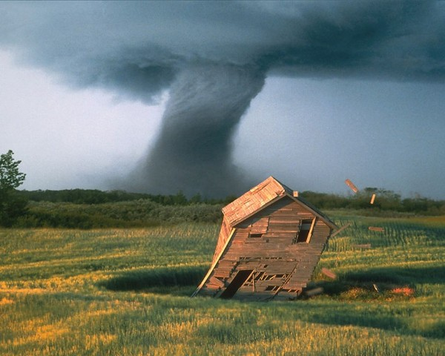
Ураганы и бури

Slide 21
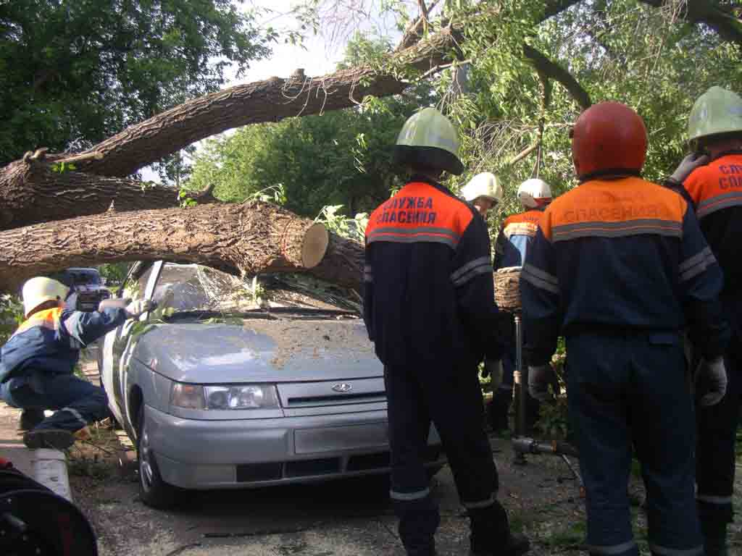
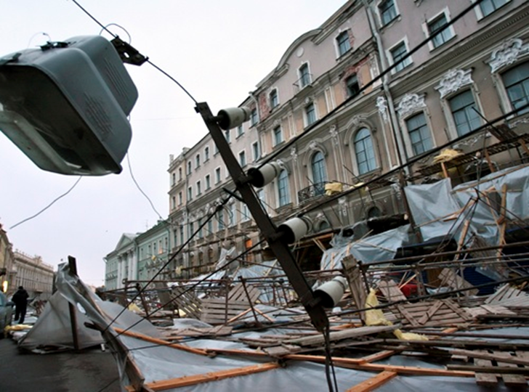
Ураганный ветер разрушает прочные и сносит легкие строения, опустошает засеянные поля, обрывает провода и валит столбы линий электропередачи и связи, повреждает транспортные магистрали и мосты, ломает и вырывает с корнями деревья, повреждает и топит суда, вызывает аварии на коммунально-энергетических сетях в производстве.

Slide 22
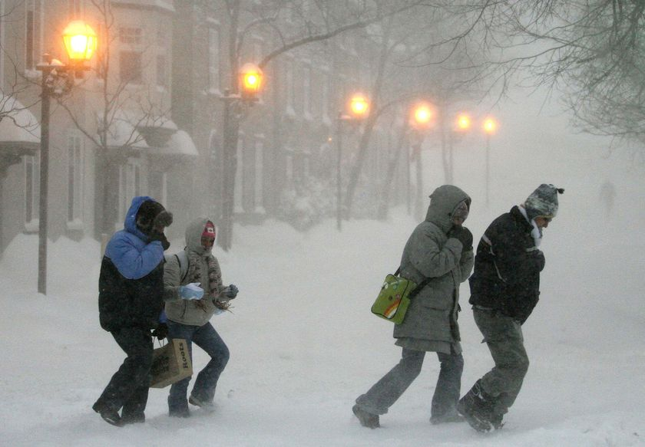
Ураганы и штормовые ветры в зимних условиях часто приводят к возникновению снежных бурь, когда огромные массы снега с большой скоростью перемещаются с одного места на другое. Их продолжительность может быть от нескольких часов до нескольких суток. Особенно опасны снежные бури, проходящие одновременно со снегопадом, при низкой температуре или при ее резких перепадах. В этих условиях снежная буря превращается в подлинное стихийное бедствие, причиняя значительный ущерб регионам.

Slide 23
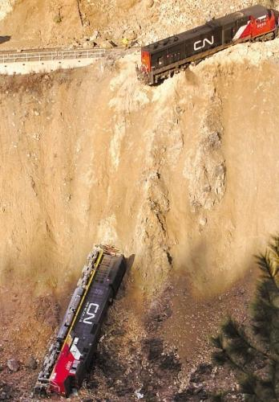
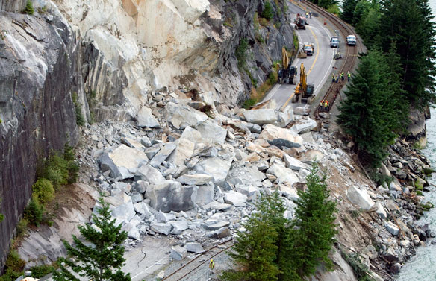
В летнее время сильные ливни, сопровождающие ураганы, нередко, в свою очередь, являются причиной таких стихийных явлений, как селевые потоки, оползни.

Slide 24
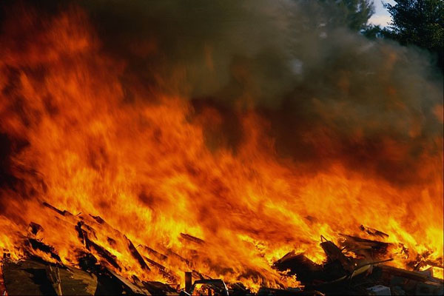
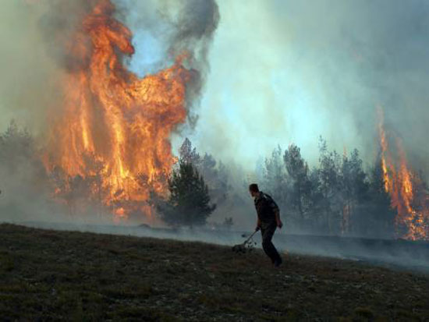
Природные пожары:
лесные пожары;
пожары степных и хлебных массивов;
торфяные и подземные пожары;
пожары горючих ископаемых.

Slide 25
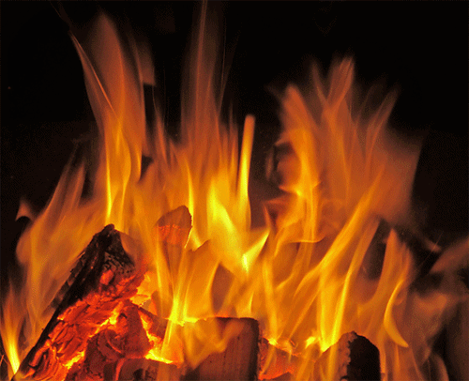
Лесные пожары - это неконтролируемое горение растительности, стихийно распространяющееся по лесной территории.

Slide 26
ЛЕСНЫЕ ПОЖАРЫ
НИЗОВЫЕ
ВЕРХОВЫЕ
ПОЧВЕННЫЕ

Slide 27
ЧС природного характера, характерные для Липецкой области, их возможные последствия
а) Высокий уровень воды при весенних и дождевых половодьях.
б) Ураганные ветры (скорость 30 м/сек и более) и смерчи могут вызвать разрушение жилых и производственных зданий и сооружений, обрывы проводов и разрушение опор ЛЭП, жилых домов в сельской местности, образование завалов на автомобильных и железных дорогах, обрывы контактной сети на железнодорожных путях, троллейбусов, трамваев, нарушение водо-, газо- и теплоснабжения и др.
в) Сильные снегопады, сопровождаемые ветром со скоростью 15-20 м/сек и более могут вызвать снежные заносы на магистральных и подъездных железнодорожных путях, на автострадах и т.д.
г) Гололедно-изморозовые явления с интенсивностью обледенения 20 мм при силе ветра 20-30 м/сек, могут вызвать обрыв проводов и обрушение опор ЛЭП, прекращение движения всех видов транспорта. Вымерзание озимых посевов на больших площадях.
д) Природные пожары.

Slide 28
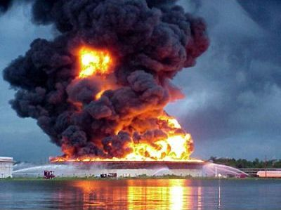
3-й учебный вопрос: ЧС техногенного характера, воздействие на человека и объекты поражающих факторов

Slide 29
ТЕХНОГЕННАЯ ЧРЕЗВЫЧАЙНАЯ СИТУАЦИЯ
- состояние, при котором в результате техногенной аварии или катастрофы нарушаются нормальные условия жизни и деятельности людей, возникает угроза их жизни и здоровью, наносится ущерб имуществу населения, народному хозяйству и окружающей среде

Slide 30
ЧРЕЗВЫЧАЙНЫЕ СИТУАЦИИ ТЕХНОГЕННОГО ХАРАКТЕРА
Транспортные аварии (катастрофы):
аварии товарных поездов;
аварии пассажирских поездов;
аварии речных и морских грузовых судов;
аварии на магистральных трубопроводах и пр.
Пожары, взрывы, угрозы взрывов:
пожары (взрывы) в зданиях, на коммуникациях и технологическом оборудовании промышленных объектов;
пожары (взрывы) на транспорте;
пожары (взрывы) в зданиях и сооружениях жилого, социально-бытового, культурного значения и пр.
Аварии с выбросом (угрозой выброса) химически опасных веществ (АХОВ):
аварии с выбросом (угрозой выброса) АХОВ при их производстве, переработке или хранении и т. д.;
утрата источников АХОВ;
аварии с химическими боеприпасами.
Notes:
Чрезвычайные ситуации техногенного характера.
Транспортные аварии (катастрофы) делятся на:
аварии товарных поездов;
аварии пассажирских поездов;
аварии речных и морских грузовых судов;
аварии на магистральных трубопроводов и др.
Пожары, взрывы, угроза взрывов включают в себя:
пожары (или взрывы) в зданиях, на коммуникациях и технологическом оборудовании промышленных объектов;
пожары (или взрывы) на транспорте;
пожары (или взрывы) в зданиях и сооружениях жилого, социально-бытового, культурного значения и др.
Аварии с выбросом (или угрозой выброса) химически опасных веществ (ХОВ) подразделяются на:
аварии с выбросом (или угрозой выброса) ХОВ при их производстве, переработке или хранении (или захоронении);
утрату источников ХОВ;
аварии с химическими боеприпасами и др.

Slide 31
Аварии с выбросом (угрозой выброса) радиоактивных веществ:
аварии на атомных станциях;
аварии транспортных средств и космических аппаратов с ядерными установками;
аварии с ядерными боеприпасами в местах их хранения, эксплуатации или установки;
утрата радиоактивных источников и др.
Аварии с выбросом (угрозой выброса) биологически опасных веществ (БОВ):
аварии с выбросом (угрозой выброса) БОВ на предприятиях и в научно-исследовательских учреждениях;
утрата БОВ и др.
Внезапное обрушение зданий, сооружений:
обрушение элементов транспортных коммуникаций;
обрушение производственных зданий и сооружений;
обрушение зданий и сооружений жилого, социально-бытового и культурного значения.
Notes:
Аварии с выбросом (или угрозой выброса) радиоактивных веществ состоят из:
аварий на атомных станциях;
аварий транспортных средств и космических аппаратов с ядерными установками;
аварий с ядерными боеприпасами в местах их хранения, эксплуатации или установки;
утраты радиоактивных источников и др.
Аварии с выбросом (или угрозой выброса) биологически опасных веществ (БОВ) делятся на:
аварии с выбросом (или угрозой выброса) биологически опасных веществ на предприятиях и в научно-исследовательских учреждениях;
утрату БОВ и др.
Внезапное обрушение зданий, сооружений включают в себя:
обрушение элементов транспортных коммуникаций;
обрушение производственных зданий и сооружений;
обрушение зданий и сооружений жилого, социально-бытового и культурного значения.

Slide 32
Аварии на электроэнергетических системах:
аварии на автономных электростанциях с долговременным перерывом электроснабжения всех потребителей;
выход из строя транспортных электроконтактных сетей и др.
Аварии на коммунальных системах жизнеобеспечения:
аварии в канализационных системах с массовым выбросом загрязняющих веществ;
аварии на тепловых сетях в холодное время года;
аварии в системах снабжения населения питьевой водой;
аварии на коммунальных газопроводах.
Аварии на очистных сооружениях:
аварии на очистных сооружениях сточных вод промышленных предприятий с массовым выбросом загрязняющих веществ;
аварии на очистных сооружениях промышленных газов с массовым выбросом загрязняющих веществ.
Гидродинамические аварии:
прорывы плотин (дамб, шлюзов и др.) с образованием волн прорыва и катастрофическим затоплением;
прорывы плотин с образованием прорывного паводка и др.
Notes:
Аварии на электроэнергетических системах классифицируются на:
аварии на автономных электростанциях с долговременным перерывом электроснабжения всех потребителей;
выход из строя транспортных электроконтактных сетей и др.
Аварии на коммунальных системах жизнеобеспечения делятся на:
аварии в канализационных системах с массовым выбросом загрязняющих веществ;
аварии на тепловых сетях в холодное время года;
аварии в системах снабжения населения питьевой водой;
аварии на коммунальных газопроводах.
Аварии на очистных сооружениях состоят из:
аварий на очистных сооружениях сточных вод промышленных предприятий с массовым выбросом загрязняющих веществ;
аварий на очистных сооружениях промышленных газов с массовым выбросом загрязняющих веществ.
Гидродинамические аварии подразделяются на:
прорывы плотин (дамб, шлюзов и др.) с образованием волн прорыва и катастрофическим затоплением;
прорывы плотин с образованием прорывного паводка и др.

Slide 33
УГРОЗЫ ТЕХНОГЕННОЙ БЕЗОПАСНОСТИ СОЗДАЮТСЯ НА ВСЕХ СТАДИЯХ ЖИЗНЕННОГО ЦИКЛА ТЕХНИЧЕСКИХ СИСТЕМ:
при проектировании - в проекте необоснованно используются потенциально опасные рабочие процессы, материалы и технологии, неоправданно заниженные и завышенные критерии и нормы безопасности;
при изготовлении технических систем и их компонентов - не соблюдаются нормативные требования по технологическим операциям, контролю материалов и готовых изделий, по испытаниям и доводке потенциально опасных узлов, компонентов и систем;
при эксплуатации - не соблюдаются нормы и правила безопасности, не осуществляется контроль за техническим состоянием критических зон и критических элементов, не проводится дефектоскопический контроль и мониторинг, не обеспечивается компенсация возрастающих требований по безопасности модернизацией и ремонтом технических систем.

Slide 34
Основные предпосылки возникновения техногенных угроз:
повышенная концентрация потенциально опасных объектов;
старение основных производственных фондов, критический уровень износа оборудования;
сокращение вследствие застройки санитарно-защитных зон вокруг потенциально опасных объектов;
нарушения технологии производства, правил эксплуатации;

Slide 35
ошибки, допущенные при проектировании, строительстве или изготовлении станков, агрегатов;
нарушения мер безопасности, падение производственной дисциплины;
появление большого количества мелких производителей вне надзорного поля;
отсутствие надлежащих мер защиты и профилактики на железнодорожном и автомобильном транспорте, перевозящем опасные вещества в черте города;
стихийные бедствия, террористические акты.

Slide 36
Реализация техногенных угроз может привести:
к гибели и потере здоровья промышленно-производственного персонала и проживающего вблизи опасных объектов населения;
к росту травматизма на производстве;
к уничтожению значительных материальных ценностей, большому экономическому ущербу;
к разрушению среды жизнеобитания человека с усилением социально-политических и экономических угроз.

Slide 37
Основные требования промышленной безопасности
разработка распорядительных и организационных документов по вопросам предупреждения ЧС;
разработка и реализация объектовых планов действий по предупреждению и ликвидации ЧС;
прогнозирование ЧС природного и техногенного характера;
обеспечение готовности объектовых органов управления, сил и средств к действиям по предупреждению и ликвидации ЧС;
подготовка персонала объекта к действиям при ЧС;
декларирование, лицензирование и страхование ответственности за причинение вреда;
создание локальной системы оповещения.

Slide 38
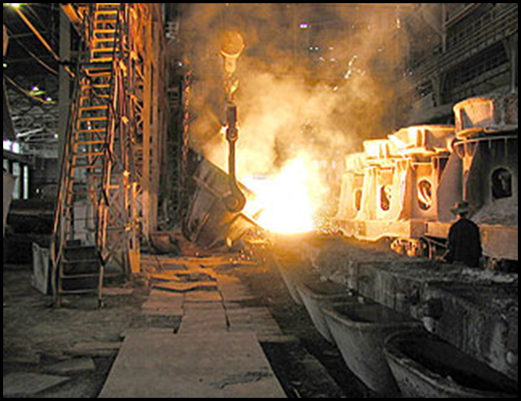
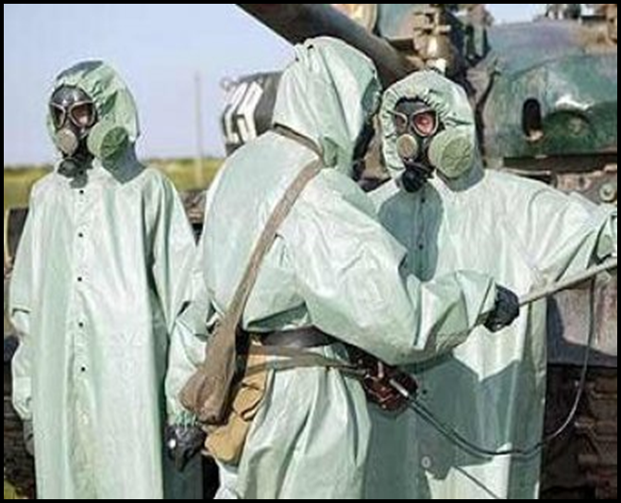
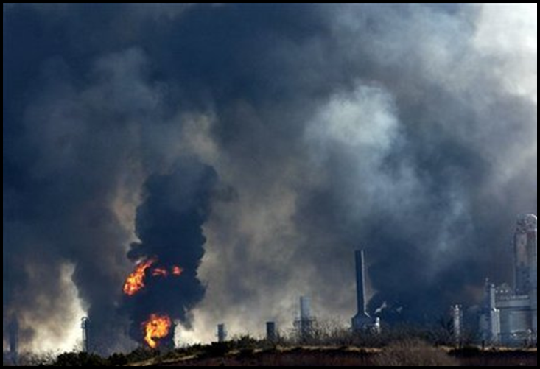
ЧС техногенного характера,
возможные на территории Липецкой области:
► аварии на ХОО, биологически опасных и взрывопожароопасных, гидродинамически опасных объектах;
► аварии на железной дороге;
► авиакатастрофы;
► аварии на магистральных трубопроводах;
► аварии на коммунально-энергетических сетях (водо-, газо-, тепло-, электроснабжения и канализации, на очистных сооружениях) и объектах ЖКХ;
► угроза террористических актов.
Notes:
38
38
№ 16

Slide 39

4-й вопрос:
Способы защиты от поражающих факторов, присущих ЧС.

Slide 40

Меры по предупреждению или смягчению
возможных последствий ЧС природного характера
Заблаговременные
(предупредительные)
мероприятия и работы
Оперативные
(защитные) мероприятия,
проводимые после
объявления неблагоприятного
прогноза

Slide 41
Предупредительные (заблаговременные) мероприятия:
 | - ограничение в землепользовании в районах частого прохождения ураганов, бурь и смерчей; - ограничение в размещении объектов с опасными производствами; - сокращение запасов на предприятиях и складах взрыво-пожаро-, химически опасных веществ; - демонтаж устаревших или непрочных зданий и сооружений; - укрепление производственных и жилых зданий и сооружений; - проведение инженерно-технич. мероприятий по снижению риска опасных производств в условиях сильного ветра; - определение безопасных режимов функц-я различных производств в условиях сильного ветра; - создание материальных резервов; - подготовка населения и персонала спасательных служб.

Slide 42
Оперативные мероприятия
 | - оповещение населения о возможной опасности; - прогнозирование пути прохождения урагана (бури, смерча), а также его последствий; - оперативное увеличение размеров материальных резервов; - приведение в готовность ОУ и сил, предназначенных для ликвидации последствий стихийного бедствия; - усиление надзора за выполнением постоянных правил безопасности; - переход к безопасным режимам работы различных производств; - экстренное сокращение запасов различных веществ или оперативное повышение надежности их хранения; - частичная эвакуация населения; - подготовка убежищ для защиты населения; - перевод в прочные помещения уникального и ценного имущества; - подготовка к восстановительным работам и мерам по восстановлению жизнеобеспечения населения.

Slide 43
Комплекс мероприятий по защите населения от ЧС включает в себя:
оповещение населения об опасности, его информировании о порядке действий в сложившихся чрезвычайных условиях;
эвакуацию и рассредоточение;
инженерную защиту населения и территорий;
радиационную и химическую защиту;
медицинскую защиту;
обеспечение пожарной безопасности;
подготовку населения в области ГО и защиты от ЧС и другие.

Slide 44


5-й учебный вопрос:
Террористические акты, их виды и принципы противодействия.

Slide 45
Наряду с чрезвычайными ситуациями природного, техногенного и биолого-социального характера, которые чаще возникают от случайного стечения обстоятельств, человечество периодически переживает трагедии, вызываемые умышленными, целенаправленными действиями людей. Эти действия, всегда связанные с насилием, получили название терроризм.

Slide 46

Терроризм во всем мире превратился в постоянную угрозу для жизни и здоровья простых граждан. Захват заложников или взрыв с большим числом пострадавших, к сожалению, перестали быть уникальными событиями. Россия неоднократно становилась объектом атак террористов. Одним из факторов, способствующих распространению терроризма в России, является обострение межнациональных отношений и коррупция.
В настоящее время существует около 200 понятий терроризма, ни одно из которых не признано общепринятым.

Slide 47
Федеральный закон РФ от 06.03.2006 №35-ФЗ «О противодействии терроризму»
Устанавливает основные принципы противодействия терроризму, правовые и организационные основы профилактики терроризма и борьбы с ним, минимизация и ( или ) ликвидация последствий проявлений терроризма, а также правовые и организационные основы применения Вооруженных Сил Российской Федерации в борьбе с терроризмом.
Notes:
47

Slide 48
Терроризм-
идеология насилия и практика воздействия на принятие решения органами государственной власти, органами местного самоуправления или международными организациями, связанные с устрашением населения и (или) иными формами противоправных насильственных действий.
(ФЗ №35 «О противодействии терроризму»)

Slide 49

Терроризм, осуществляемый
с применением взрывных устройств

Slide 50
Взрывоопасный предмет (ВОП)- это устройство или вещество, способное при определенных условиях быстро выделять химическую, электромагнитную, механическую и другие виды энергии.
Штатные- взрывные устройства произведенные в промышленных условиях и применяемые в армии, правоохранительных органах или промышленности.
Самодельные - это взрывные устройства, изготовленные кустарно, а также доработанные штатные ВОП.

Slide 51




Внешний вид некоторых осколочных противопехотных мин

Slide 52




Внешний вид некоторых фугасных противопехотных мин

Slide 53



Внешний вид некоторых противотанковых мин

Slide 54


Взрывное устройство открытой компоновки с управлением по радио; в качестве приемного устройства использована радиостанция, боевой заряд (пластит) размещен в пластмассовой бутылке, электродетонатор удален.
Взрывное устройство открытой компоновки с управлением по проводам; электродетонатор установлен в штатное гнездо 120 мм мины, боевой заряд усилен 122 мм артиллерийским снарядом; провода управления замаскированы бытовым мусором.

Slide 55



Компактное взрывное устройство (ВУ) фугасного действия с управлением по радио
1
2
В качестве приемного устройства, замыкателя цепи и источника питания использован сотовый телефон. ВУ было установлено в нишу для клавиатуры офисного стола (1). На снимке 2 хорошо виден утопленный в заряд ВВ электродетонатор.

Slide 56



Взрывное устройство открытой установки с взрывателем замедленного действия
2
1
3
ВУ смонтировано в дипломате; в качестве электромеханического замыкателя использован обычный кварцевый будильник (2); источник питания – батарея от радиостанции Р-148 (1). Будильник «включается» выключателем (3) непосредственно перед установкой.

Slide 57


Взрывные устройства, установленные открытым способом

Slide 58


Взрывное устройство, размещенное на теле террориста-смертника
В качестве убойных элементов на заряде из тротиловых шашек размещен пакет с шурупами. Источником питания служат обычные батарейки от фонаря. Контактный замыкатель цепи находится в руке, провод пропущен по рукаву.

Slide 59

ВЗРЫВНОЕ УСТРОЙСТВО В БАГАЖЕ ТЕРРОРИСТА-СМЕРТНИКА
Хорошо виден шнур, закрепленный на запястье и соединяющий руку террориста с чекой взрывателя. Взрывное устройство приводится в действие при попытке отнять сумку у террориста или если он просто бросит ее.

Slide 60

Признаки, позволяющие иногда обнаружить самодельные ВОП:
бесхозные предметы или предметы, не характерные для окружающей обстановки;
наличие в конструкции штатных боеприпасов;
элементы, остатки материалов, не характерные для данного предмета или местности;
признаки горения;
звук работы часового механизма;
запах горючих веществ;
натянутые проволока, шнур;
наличие у предмета устройства, напоминающего радиоантенну;
выделяющиеся участки свежевырытой или засохшей земли (на даче);
следы ремонта, участки стены с нарушенной окраской (у квартиры).

Slide 61

СХЕМА ПОРАЖАЮЩЕГО ДЕЙСТВИЯ БОЕПРИПАСА (ВЗРЫВНОГО УСТРОЙСТВА)
ПОРАЖЕНИЕ ПРОДУКТАМИ ВЗРЫВА
ПОРАЖЕНИЕ УДАРНОЙ ВОЛНОЙ (1 КГ/СМ² ВО ФРОНТЕ И БОЛЕЕ)
ПОРАЖЕНИЕ ВТОРИЧНЫМИ ЭЛЕМЕНТАМИ
ПОРАЖЕНИЕ ОСКОЛКАМИ ИЛИ УБОЙНЫМИ ЭЛЕМЕНТАМИ
Поражающее действие ВОП-
воздействие воздушной ударной
волны и осколков.

Slide 62

Правила поведения при обнаружении взрывного или подозрительного предмета:
1. При получении сообщения о заложенном ВУ, обнаружении предметов, вызывающих такое подозрение, немедленно поставить в известность дежурную службу объекта (там, где она есть) и сообщить полученную информацию в дежурную часть органов МВД. При этом назвать точный адрес и название организации, где обнаружено ВУ, номер телефона.
2. До прибытия сотрудников полиции принять меры к ограждению подозрительного предмета и недопущению к нему людей в радиусе до 50-100 метров. Эвакуировать из здания персонал и посетителей на расстояние не менее 200 метров.
3. По прибытии специалистов
по обнаружению ВУ действовать
в соответствии с их указаниями.

Slide 63



Категорически запрещается!!!
трогать или перемещать подозрительный предмет и другие предметы, находящиеся с ними в контакте.
заливать жидкостями, засыпать грунтом или накрывать обнаруженный предмет тканевыми и другими материалами;
пользоваться электро-, радиоаппаратурой, переговорными устройствами или рацией вблизи обнаруженного предмета, переезжать на автомобиле;
оказывать температурное, звуковое, световое, механическое воздействие на ВОП;
нельзя прикасаться к ВОП, находясь в одежде с синтетическими волокнами.
Родители! Вы отвечаете за жизнь и здоровье Ваших
детей. Разъясните детям, что любой предмет, найденный
на улице или в подъезде, может представлять опасность
для жизни.

Slide 64

Терроризм, осуществляемый с использованием химически опасных веществ

Slide 65
Первые признаки применения отравляющих веществ:
внезапное ухудшение самочувствия групп рядом расположенных людей (боль, резь в глазах, кашель, слезо- и слюнотечение, удушье, сильная головная боль, головокружение, потеря сознания и т.п.);
массовые крики о помощи, паника, бегство массовые крики о помощи, паника, бегство;
не характерные для данного места посторонние запахи;
появление не характерных для данного
места капель, дыма, тумана.

Slide 66



Терроризм, осуществляемый с использованием телефонного канала связи

Slide 67

Захват заложника
Преступление определено законом следующим образом:
"Захват или удержание лица в качестве заложника, совершенные в целях понуждения государства, организации или гражданина совершить какое-либо действие или воздержаться от совершения какого-либо действия как условия освобождения заложника".

Slide 68
Электромагнитный терроризм
В последнее время повысилось внимание к проблеме «электромагнитного терроризма», под которым подразумевается использование электронных (электротехнических) устройств для создания электромагнитных излучений и полей высокой напряженности с целью воздействия на определенные технические средства и системы, в результате которого будет обеспечена дезорганизация их работы или полный вывод из строя. «Электромагнитный терроризм» является новым весьма опасным видом терроризма ввиду масштабов возможных последствий для государственной и военной инфраструктуры.
В качестве наиболее вероятных и уязвимых объектов для «электромагнитного терроризма» следует рассматривать:
• системы управления воздушным движением и железнодорожным транспортом;
• радиоэлектронные системы обеспечения работы метрополитена;
• системы энергоснабжения и охранной сигнализации;
• автоматизированные центры управления и обеспечения деятельности служб правопорядка и борьбы с наркобизнесом.

Slide 69



Человек бессилен предотвратить сами природные процессы, но в его силах избежать жертв и ущерба. Знание причин возникновения и характера стихийных бедствий позволяет при заблаговременном принятии мер защиты, при разумном поведении населения в значительной мере снизить, а иногда и избежать все виды потерь.

Slide 70
1.Какие чрезвычайные ситуации не относятся к техногенным?
Варианты ответов:
1.Пожары и взрывы в зданиях
2.Гидродинамические аварии
3. Природные пожары
4. Аварии на коммунальных системах жизнеобеспечения
2.Что относиться к ЧС природного характера?
Варианты ответов:
1.Землетрясения, наводнения, лесные пожары, бури, ураганы
2.Взрывы, выбросы радиоактивных, химических веществ
3. Производственные аварии и катастрофы

Slide 71
3.Чрезвычайные ситуации классифицируются в зависимости от:
Варианты ответов:
1.Количества людей, пострадавших в этих ситуациях
2. Размера материального ущерба
3. Границ зон распространения поражающих факторов ЧС
4. Всего, что перечислено в пунктах 1-3
4.В чем заключается поражающее действие взрывоопасных предметов (ВОП)?
Варианты ответов:
1. Воздействие ударной волны и осколков
2. Оказывают ингаляционное и кожно-резорбтивное (через кожу) воздействие на живые организмы
3. Появление не характерных для данного места капель, дыма, тумана

Slide 72
5.Что называют взрывоопасным предметом?
Варианты ответов:
1.Это взрывные устройства, изготовленные кустарно
2. Это устройство или вещество, способное при определенных условиях быстро выделять химическую, электромагнитную, механическую и другие виды энергии
3. Бесхозные предметы, не характерные для окружающей обстановки
6. Какой нормативный правовой акт устанавливает основные принципы противодействия терроризму, правовые и организационные основы профилактики терроризма и борьбы с ним?
Варианты ответов:
1. Конституция РФ от 12.12.1993 г.
2. Федеральный закон №68-ФЗ «О защите населения и территорий от ЧС природного и техногенного характера».
3. Федеральный закон №35-ФЗ «О противодействию терроризму».

Slide 73
Вопросы для самоконтроля:
правильные ответы
Вопрос 1. - 3
Вопрос 2. - 1
Вопрос 3. - 4
Вопрос 4. - 1
Вопрос 5. - 2
Вопрос 6.- 3

